Slide 1
Тамбовский государственный музыкально-педагогический институт им. С. В. Рахманинова Библиотека
Новые поступления
Нотные издания
сентябрь 2015 г.

Slide 2
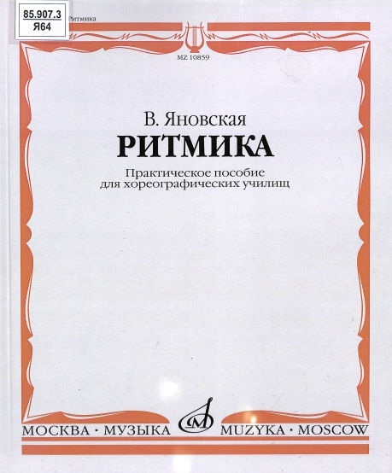
Упражнения для развития музыкальных способностей
85.907.11 З-79 | Золина Е. М. Сольфеджио : для детских музыкальных школ : 7-8 классы / Е. Золина. - Москва : Музыка, 2013. - 304 с. Экземпляры: всего:1 - ХР(1)
85.907.3 С40 | Сиротина Т. Б. Ритмическая азбука : учебно-методическое пособие для I-IV классов детских музыкальных школ / Т. Сиротина. - Москва : Музыка, 2014. - 96 с. Экземпляры: всего:3 - ХР(2), ДМШ(1)
85.907.3 Я64 | Яновская В. Е. Ритмика : практическое пособие для хореографических училищ / В. Яновская. - Москва : Музыка, 2012. - 96 с. Экземпляры: всего:4 - ХР(4)

Slide 3
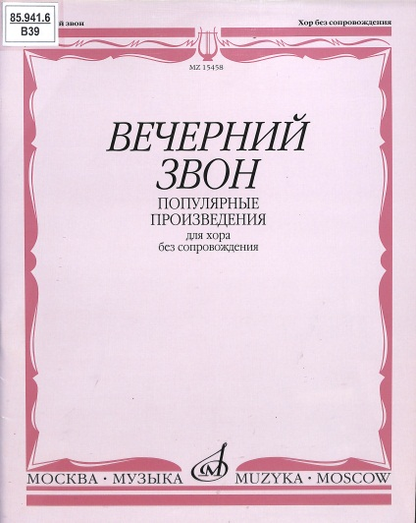
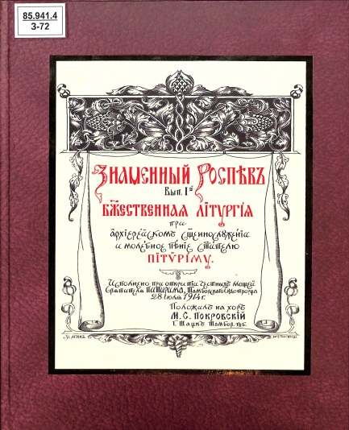
Вокальные произведения
Тематические сборники
85.94я491 Р89 | Русские народные песни: мелодии и тексты. - Москва : Музыка, 2014. - 128 с. Экземпляры: всего:2 - ХР(2)
Хоровые произведения
85.941.6 В39 | Вечерний звон : популярные произведения для хора без сопровождения / ред. С. Хадеев. - Москва : Музыка, 2014. - 60 с. Экземпляры: всего:2 - ХР(2)
85.941.4 З-72 | Знаменный роспев. Вып. I: Божественная литургия при архиерейском священослужении и молебное пение Святителю Питируму. Исполнено при открытии честных мощей Святителя Питирима, Тамбовского чудотворца 28 июля 1914 г. / перелож. для хора М. С. Покровского. - [Б. м. : б. и.], [2014]. - 41 с. Экземпляры: всего:1 - ХР(1)

Slide 4
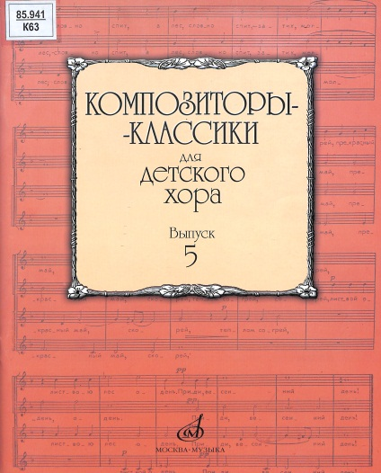
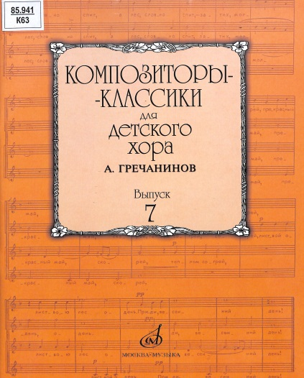
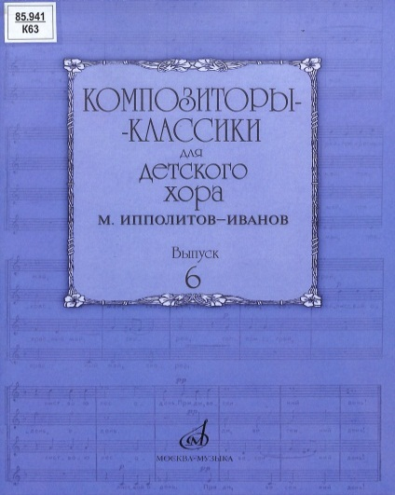
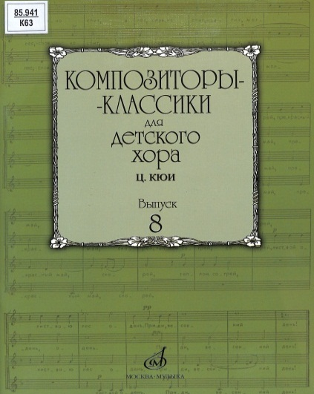
Хоровые произведения
85.941 К63 | Композиторы-классики для детского хора. Вып. 5 / сост. В. Бекетова. - Москва : Музыка, 2013. - 56 с. Экземпляры: всего:2 - ХР(2)
85.941 К63 | Композиторы-классики для детского хора. Вып. 7: А. Гречанинов / сост. В. Бекетова. - Москва : Музыка, 2014. - 64 с. Экземпляры: всего:2 - ХР(2)
85.941 К63 | Композиторы-классики для детского хора. Вып. 6: М. Ипполитов-Иванов / сост. В. Бекетова. - Москва : Музыка, 2014. - 48 с. Экземпляры: всего:2 - ХР(2)
85.941 К63 | Композиторы-классики для детского хора. Вып. 8: Ц. Кюи / сост. В. Бекетова. - Москва : Музыка, 2014. - 40 с. Экземпляры: всего:2 - ХР(2)

Slide 5
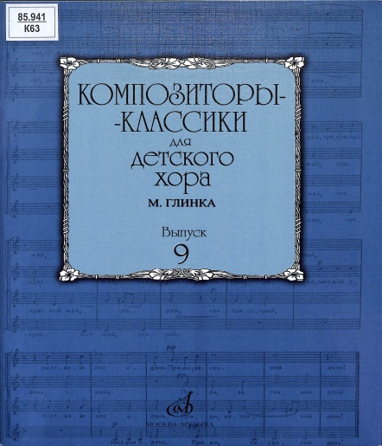
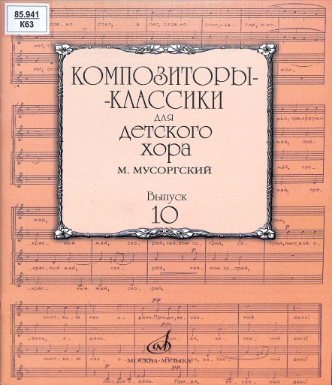
Хоровые произведения
85.941 К63 | Композиторы-классики для детского хора. Вып. 9: М. Глинка / сост. В. Бекетова. - Москва : Музыка, 2014. - 48 с. Экземпляры: всего:2 - ХР(2)
85.941 К63 | Композиторы-классики для детского хора. Вып. 10: М. Мусоргский / сост. Т. Жданова. - Москва : Музыка, 2014. - 64 с. Экземпляры: всего:2 - ХР(2)
85.941.1 С17 | Самарин В. А. Обработки и переложения для смешанного хора без сопровождения и в сопровождении фортепиано / В. Самарин. - Москва : Музыка, 2014. - 112 с. Экземпляры: всего:2 - ХР(2)

Slide 6
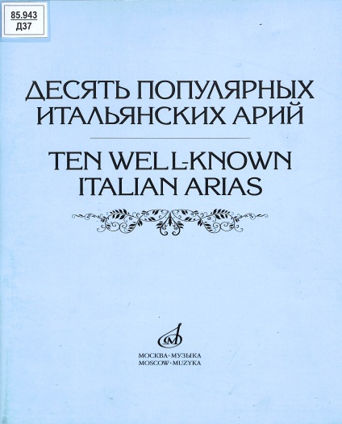
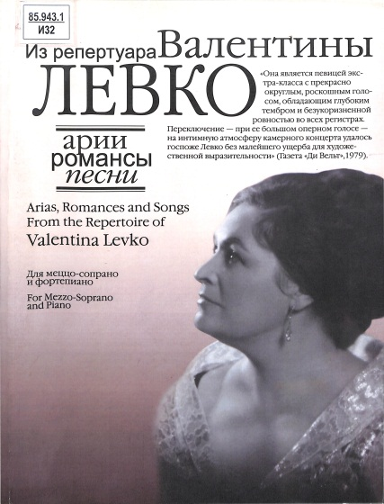
Произведения для сольного пения
85.943 Д37 | Десять популярных итальянских арий : варианты для высокого, среднего и низкого голосов в сопровождении фортепиано / сост. Л. П. Абрамова. - Москва : Музыка, 2013. - 80 с. Экземпляры: всего:2 - ХР(2)
85.943.4 Л84 | Луконин А. А. Аранжировки для вокала в сопровождении дуэта гитар : концертмейстерский класс / аранж. Анатолия Луконина. - Орёл : Изд. Светлана Зенина, 2015. - 96 с. Экземпляры: всего:2 - ХР(2)
85.943.1 И32 | Из репертуара Валентины Левко. Арии, романсы, песни : для меццо-сопрано и фортепиано / сост. Д. З. Киреев. - Москва : Музыка, 2014. - 160 с. Экземпляры: всего:2 - ХР(2)
85.943.91 М63 | Мирзоева М. М. Вокализы : для высокого голоса в сопровождении фортепиано / М. Мирзоева. - Москва : Музыка, 2014. - 36 с. Экземпляры: всего:2 - ХР(2)

Slide 7
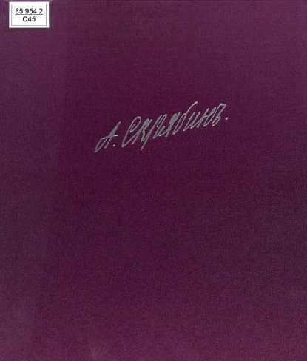
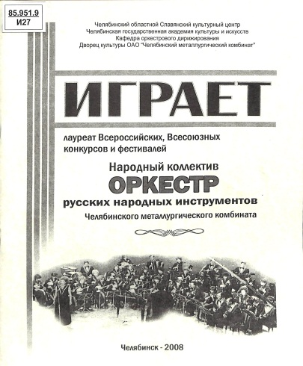
Произведения для оркестра
Симфонический оркестр
85.951.1 С45 | Скрябин А. Н. Симфония № 3 "Божественная поэма" (Le Divin Poème) : до мажор : соч. 43 / Александр Николаевич Скрябин ; науч. ред. Владимир Самарин. - Партитура. - Москва : П. Юргенсон : Музыка, 2013. - 308 с. - (Собрание сочинений : [в 12 т.] / Мемориальный музей А. Н. Скрябина, Всерос. музейное об-ние муз. культуры им. М. И. Глинки ; общ. науч. ред. Валентины Рубцовой. Серия I : Оркестровые сочинения. Концерт для фортепиано с оркестром ; т. 3) Экземпляры: всего:1 - ХР(1)
Оркестр народных инструментов
85.951.9 И27 | Играет детский русский народный оркестр. Вып. 1 / Челяб. гос. акад. культуры и искусств [и др.] ; ред.-сост. В. И. Лавришин. - Челябинск : ЧГАКИ, 2003. - 93 с. Экземпляры: всего:2 - ХР(2)
85.951.9 И27 | Играет лауреат Всероссийских, Всесоюзных конкурсов и фестивалей, Народный коллектив оркестр русских народных инструментов Челябинского металлургического комбината / Челяб. обл. Славян. культур. центр, Челяб. гос. акад. культуры и искусств [и др.] ; муз. ред. и сост. В. И. Лавришин. - Челябинск : ЧГАКИ, 2008. - 82 с. Экземпляры: всего:1 - ХР(1)

Slide 8
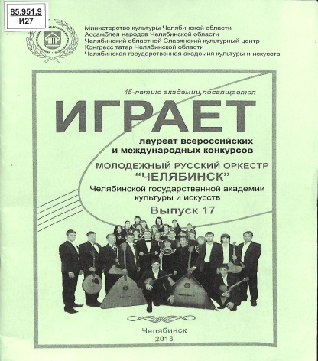
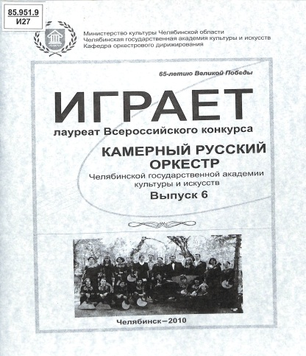
Оркестр народных инструментов
85.951.9 И27 | Играет лауреат всероссийских и международных конкурсов молодежный русский оркестр "Челябинск" Челябинской государственной академии культуры и искусств. Вып. 17 / М-во культуры Челяб. обл., Челяб. гос. акад. культуры и искусств [и др.] ; муз. ред. и сост. В. И. Лавришин. - Челябинск : ЧГАКИ, 2013. - 95 с. Экземпляры: всего:1 - ХР(1)
85.951.9 И27 | Играет лауреат Всероссийского конкурса Камерный русский оркестр Челябинской государственной академии культуры и искусств. Вып. 6 / М-во культуры Челяб. обл., ФГОУ ВПО "Челяб. гос. акад. культуры и искусств", Каф. оркестрового дирижирования ; инструм., муз. ред. и сост. В. И. Лавришин. - Челябинск : ЧГАКИ, 2010. - 103 с. Экземпляры: всего:1 - ХР(1)
85.951.9 И27 | Играет лауреат Всероссийского конкурса Камерный русский оркестр Челябинской государственной академии культуры и искусств. Вып. 11 / М-во культуры Челяб. обл., ФГОУ ВПО "Челяб. гос. акад. культуры и искусств" [и др.] ; муз. ред. и сост. В. И. Лавришин. - Челябинск : ЧГАКИ, 2011. - 127 с. Экземпляры: всего:1 - ХР(1)

Slide 9
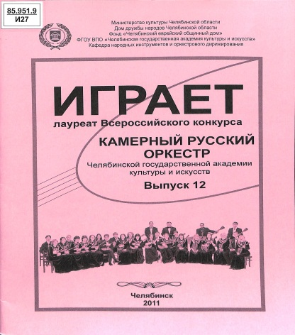
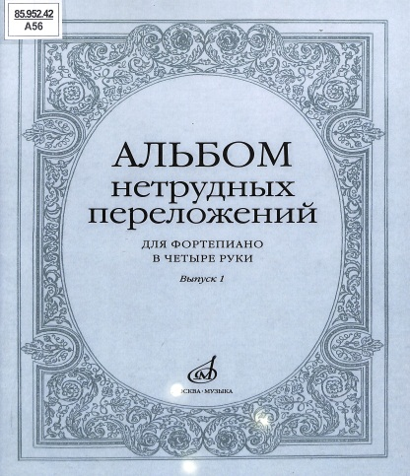
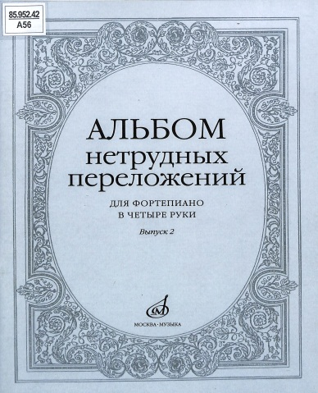
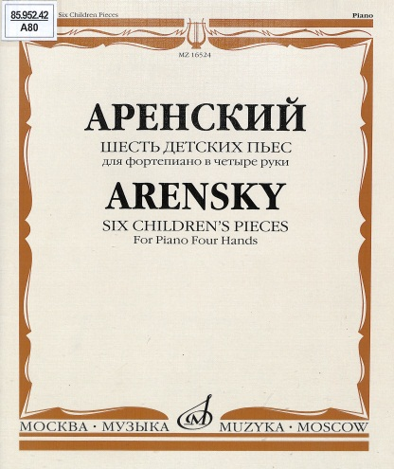
Оркестр народных инструментов
85.951.9 И27 | Играет лауреат Всероссийского конкурса Камерный русский оркестр Челябинской государственной академии культуры и искусств. Вып. 12 / М-во культуры Челяб. обл., ФГОУ ВПО "Челяб. гос. акад. культуры и искусств" [и др.] ; муз. ред. и сост. В. И. Лавришин. - Челябинск : ЧГАКИ, 2011. - 59 с. Экземпляры: всего:1 - ХР(1)
Произведения для инструментального ансамбля
Фортепианный ансамбль
85.952.42 А56 | Альбом нетрудных переложений: для фортепиано в четыре руки / ред. С. Мовчан. - Москва : Музыка, 2014 Вып. 1. - 68 с. Вып. 2. - 64 с. Экземпляры: всего:2 - ХР(2)
85.952.42 А80 | Аренский А. С. Шесть детских пьес : для фортепиано в четыре руки / А. Аренский. - Москва : Музыка, 2014. - 40 с. Экземпляры: всего:2 - ХР(2)

Slide 10
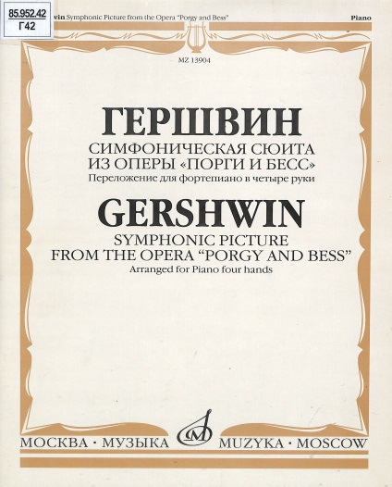
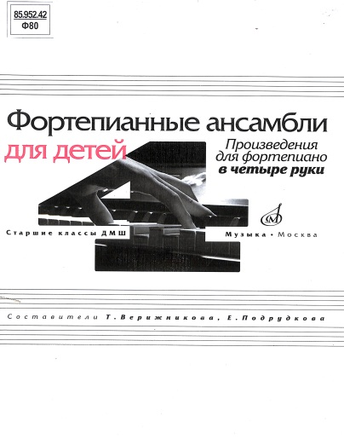
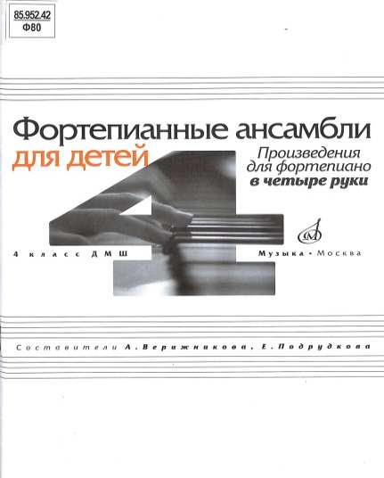
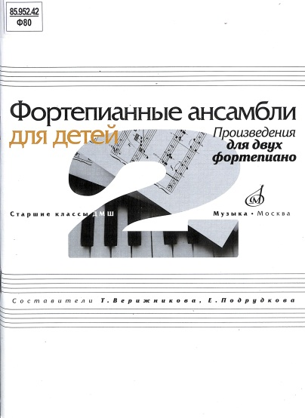
Фортепианный ансамбль
85.952.42 Г42 | Гершвин Дж. Симфоническая сюита из оперы "Порги и Бесс" : переложение для фортепиано в четыре руки / Дж. Гершвин ; композиция и оркестр. Рассела Беннета ; перелож. В. Мнацаканова. - Москва : Музыка, 2013. - 56 с. Экземпляры: всего:2 - ХР(2)
85.952.42 Ф80 | Фортепианные ансамбли для детей. Произведения для фортепиано в четыре руки : старшие классы ДМШ / сост. Т. Верижникова, Е. Подрудкова. - Москва : Музыка, 2013. - 96 с. Экземпляры: всего:2 - ХР(2)
85.952.42 Ф80 | Фортепианные ансамбли для детей. Произведения для фортепиано в четыре руки : 4 класс ДМШ / сост. Т. Верижникова, Е. Подрудкова. - Москва : Музыка, 2013. - 64 с. Экземпляры: всего:2 - ХР(1), ДМШ(1)
85.952.42 Ф80 | Фортепианные ансамбли для детей. Произведения для двух фортепиано : старшие классы ДМШ / сост. Т. Верижникова, Е. Подрудкова. - Москва : Музыка, 2013. - 84 с. Экземпляры: всего:2 - ХР(2)

Slide 11
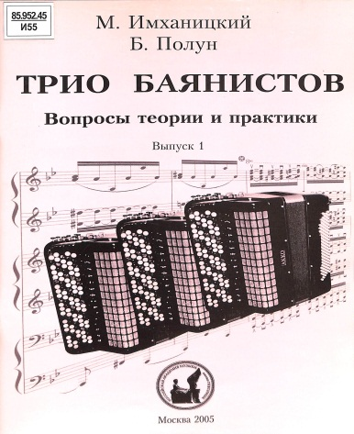
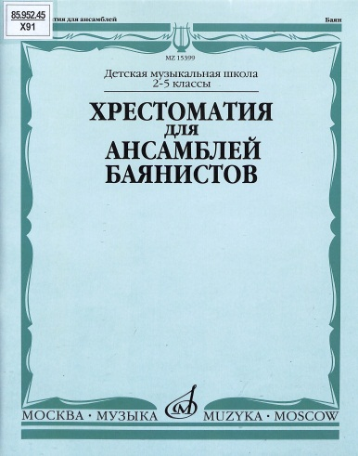
Фортепианный ансамбль
85.952.42 Х91 | Хрестоматия для фортепиано в четыре руки / сост. Н. Л. Бабасян. - Москва : Музыка, 2014. - 64 с. - (Детская музыкальная школа. Младшие классы) Экземпляры: всего:2 - ХР(1), ДМШ(1)
Ансамбль аккордеонов, баянов, гармоник
85.952.45 И55 | Имханицкий М. И. Трио баянистов : вопросы теории и практики. Вып. 1 / М. И. Имханицкий, Б. Е. Полун. - Москва : РАМ им. Гнесиных, 2005. - 76 с. Экземпляры: всего:2 - ХР(2)
85.952.45 Х91 | Хрестоматия для ансамблей баянистов / сост. А. Крылусов. - Москва : Музыка, [2014]. - 56 с. - (Детская музыкальная школа. 2-5 классы) Экземпляры: всего:2 - ХР(1), ДМШ(1)

Slide 12
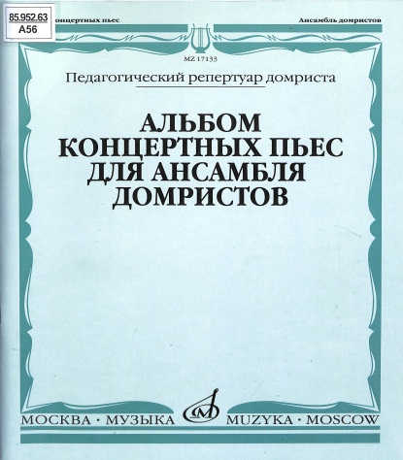
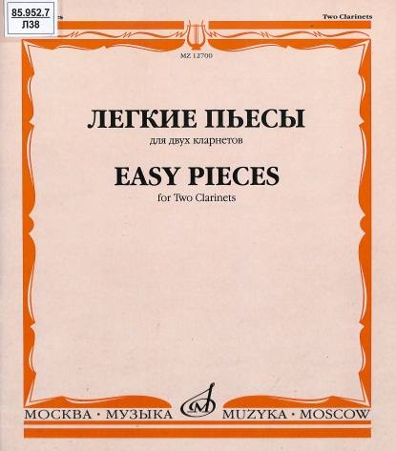
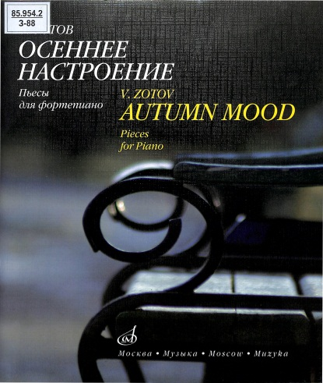
Ансамбль балалаек, гитар, домр, мандолин
85.952.63 А56 | Альбом концертных пьес для ансамбля домристов в сопровождении фортепиано / сост. Н. Липс. - Москва : Музыка, 2014. - 76 с., 1 парт. (40 с.). - (Педагогический репертуар домриста) Экземпляры: всего:2 - ХР(2)
Ансамбль духовых инструментов
85.952.7 Л38 | Легкие пьесы : для двух кларнетов / сост. А. Пресман. - Москва : Музыка, 2014. - 32 с. Экземпляры: всего:2 - ХР(2)
Клавишные инструменты
Фортепиано
85.954.2 З-88 | Зотов В. М. Осеннее настроение : пьесы для фортепиано / В. Зотов. - Москва : Музыка, 2014. - 46 с. Экземпляры: всего:2 - ХР(2)

Slide 13
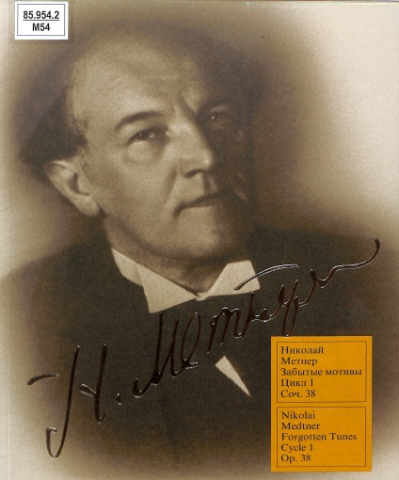
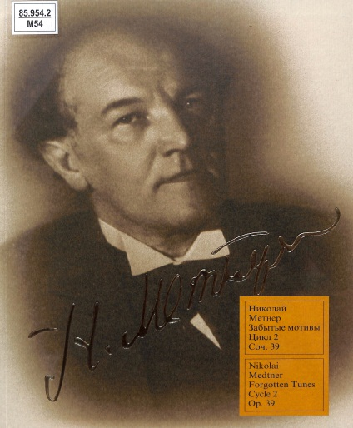
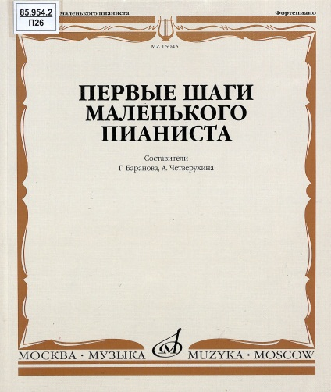
Фортепиано
85.954.2 М54 | Метнер Н. К. Забытые мотивы : цикл 1 : соч. 38 / Николай Метнер. - Москва : Музыка, 1999. - 78 с. - (Классическая библиотека пианиста) Экземпляры: всего:2 - ХР(2)
85.954.2 М54 | Метнер Н. К. Забытые мотивы : цикл 2 (Лирические мотивы) : соч. 39 / Николай Метнер. - Москва : Музыка, [2000]. - 66 с. - (Классическая библиотека пианиста) Экземпляры: всего:2 - ХР(2)
85.954.2 П26 | Первые шаги маленького пианиста : песенки, пьесы, этюды и ансамбли для первых лет обучения / сост. Г. Баранова, А. Четверухина. - Москва : Музыка, 2015. - 128 с. Экземпляры: всего:2 - ХР(1), ДМШ(1)

Slide 14
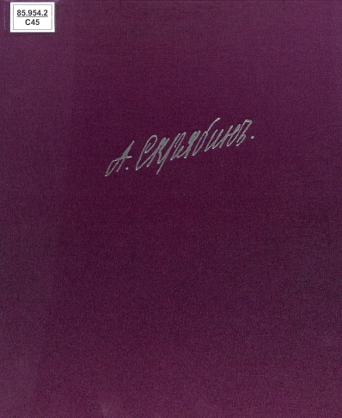
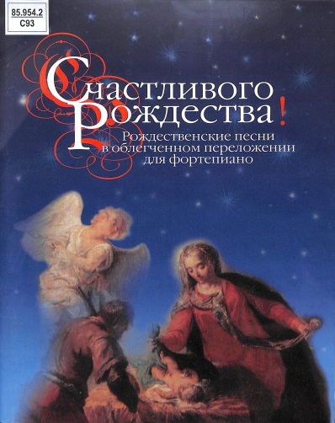
Фортепиано
85.954.2 С45 | Скрябин А. Н. Пьесы. Этюды : [для фортепиано] : соч. 37-42, 44-49, 51, 52, 56-59, 61, 63, 65, 67, 69, 71-74 / Александр Николаевич Скрябин ; науч. ред. тома Валентины Рубцовой при участии Павла Шатского. - Москва : П. Юргенсон : Музыка, 2013. - 252 с. - (Собрание сочинений : [в 12 т.] / Мемориальный музей А. Н. Скрябина, Всерос. музейное об-ние муз. культуры им. М. И. Глинки ; общ. науч. ред. Валентины Рубцовой. Серия II : Произведения для фортепиано ; т. 9) Экземпляры: всего:1 - ХР(1)
85.954.2 С93 | Счастливого Рождества! : Рождественские песни в облегченном переложении для фортепиано / изд. подготовил С. Мовчан. - Москва : Музыка, 2014. - 32 с. Экземпляры: всего:2 - ХР(2)
85.954.2 Т52 | Толкунова Е. В. Начальные уроки игры на фортепиано : учебное пособие для детей дошкольного возраста / Е. В. Толкунова ; худож. В. Л. Вейцлер. - Москва : Музыка, 2013. - 128 с. : ил. Экземпляры: всего:2 - ХР(1), ДМШ(1)

Slide 15
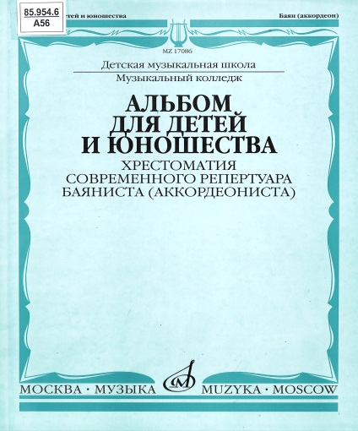
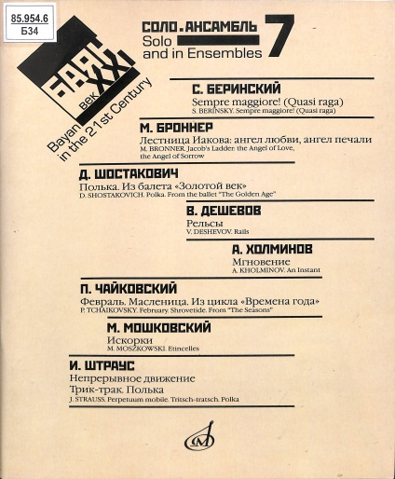
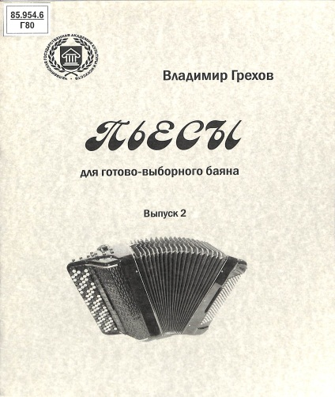
Баян
85.954.6 А56 | Альбом для детей и юношества : хрестоматия современного репертуара баяниста (аккордеониста) / ред.-сост. Ф. Липс. - Москва : Музыка, 2012. - 172 с. - (Детская музыкальная школа. Музыкальный колледж) Экземпляры: всего:2 - ХР(2)
85.954.6 Б34 | Баян в XXI веке: соло, ансамбль. Вып. 7 / сост. Ф. Липс. - Москва : Музыка, 2014. - 80 с. Экземпляры: всего:2 - ХР(2)
85.954.6 Г80 | Грехов В. А. Пьесы : для готово-выборного баяна. Вып. 2 / Владимир Грехов ; ФГОУ ВПО "Челяб. гос. акад. культуры и искусств", Каф. нар. инструментов и оркестрового дирижирования. - Челябинск : ЧГАКИ, 2014. - 30 с. Экземпляры: всего:2 - ХР(2)

Slide 16
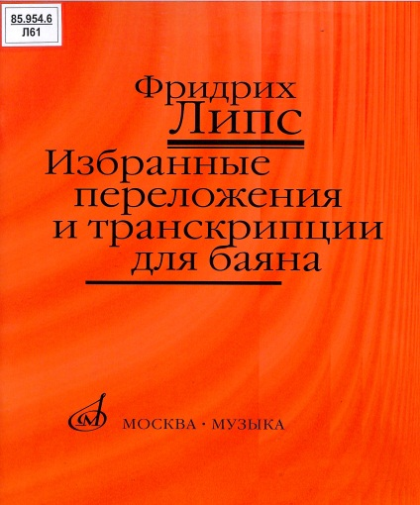
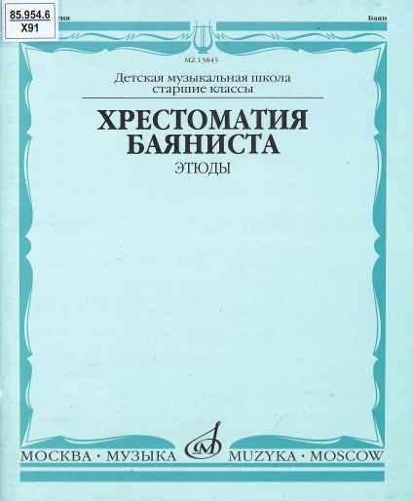
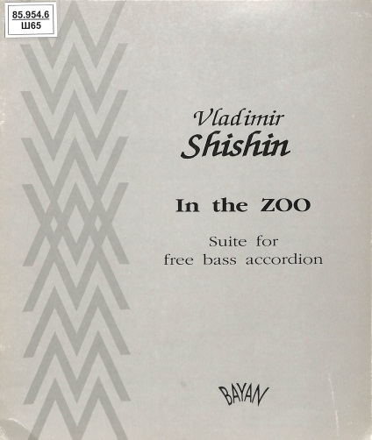
Баян
85.954.6 Л61 | Липс Ф. Р. Избранные переложения и транскрипции для баяна / Фридрих Липс. - Москва : Музыка, 2013. - 80 с. Экземпляры: всего:2 - ХР(2)
85.954.6 Х91 | Хрестоматия баяниста : этюды / сост. А. Судариков. - Москва : Музыка, [2014]. - 72 с. - (Детская музыкальная школа. Старшие классы) Экземпляры: всего:2 - ХР(2)
85.954.6 Ш65 | Шишин В. В зоопарке : сюита для готово-выборного баяна / Владимир Шишин ; исполнит. ред. Юрия Шишкина. - Ростов-на-Дону : WM, 1993. - 22 с. Экземпляры: всего:1 - ХР(1)

Slide 17
Аккордеон
85.954.7 Б77 | Бойцова Г. И. Юный аккордеонист. Ч. 1 / Г. Бойцова. - Москва : Музыка, [2012]. - 80 с. : ил. - (Детская музыкальная школа. Младшие классы) Экземпляры: всего:2 - ХР(1), ДМШ(1)
85.954.7 Б77 | Бойцова Г. И. Юный аккордеонист. Ч. 3 / Г. Бойцова. - Москва : Музыка, 2013. - 256 с. - (Детская музыкальная школа. Старшие классы) Экземпляры: всего:2 - ХР(1), ДМШ(1)
85.954.7 Б77 | Бойцова Г. И. Юный аккордеонист. Ч. 2 / Г. Бойцова. - Москва : Музыка, [2014]. - 80 с. : ил. - (Детская музыкальная школа. Младшие классы) Экземпляры: всего:2 - ХР(1), ДМШ(1)
85.954.7 Х91 | Хрестоматия аккордеониста : этюды / сост. А. Талакин. - Москва : Музыка, 2014. - 80 с. - (Детская музыкальная школа. Старшие классы) Экземпляры: всего:2 - ХР(2)

Slide 18
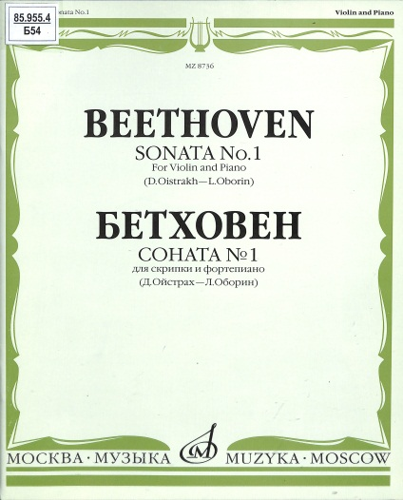
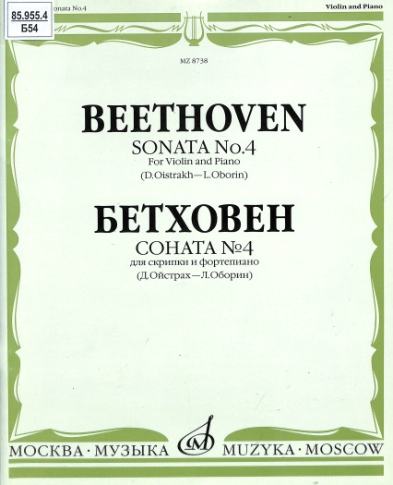
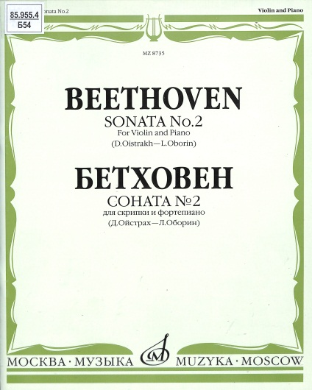
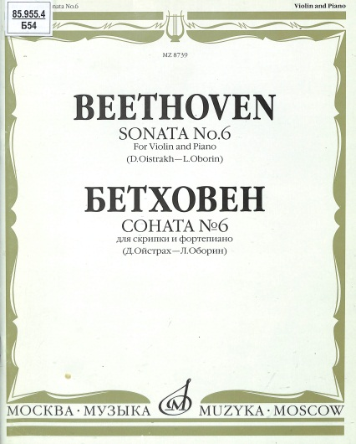
Смычковые инструменты
Скрипка
85.955.4 Б54 | Бетховен Л. Соната № 1 : для скрипки и фортепиано : ор. 12 № 1 / Л. Бетховен ; ред. Д. Ойстраха, Л. Оборина. - Москва : Музыка, 2006. - 36 с., 1 парт. (12 с.) Экземпляры: всего:2 - ХР(2)
85.955.4 Б54 | Бетховен Л. Соната № 4 : для скрипки и фортепиано : ор. 23 / Л. Бетховен ; ред. Д. Ойстраха, Л. Оборина. - Москва : Музыка, 2006. - 32 с., 1 парт. (12 с.) Экземпляры: всего:2 - ХР(2)
85.955.4 Б54 | Бетховен Л. Соната № 2 : для скрипки и фортепиано : ор. 12 № 2 / Л. Бетховен ; ред. Д. Ойстраха, Л. Оборина. - Москва : Музыка, 2006. - 32 с., 1 парт. (12 с.) Экземпляры: всего:2 - ХР(2)
85.955.4 Б54 | Бетховен Л. Соната № 6 : для скрипки и фортепиано : ор. 30 № 1 / Л. Бетховен ; ред. Д. Ойстраха, Л. Оборина. - Москва : Музыка, 2006. - 36 с., 1 парт. (12 с.) Экземпляры: всего:2 - ХР(2)

Slide 19
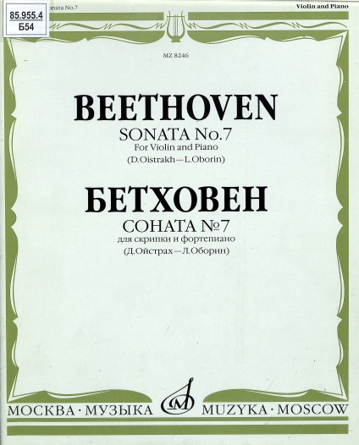
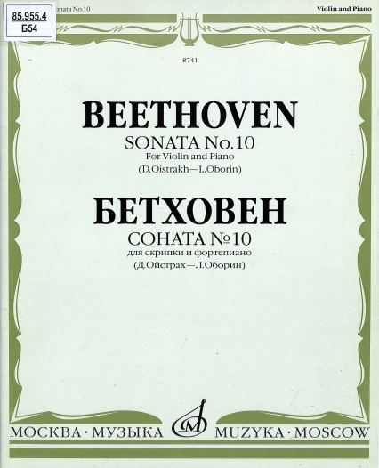
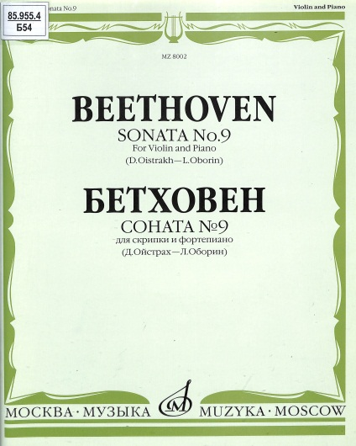
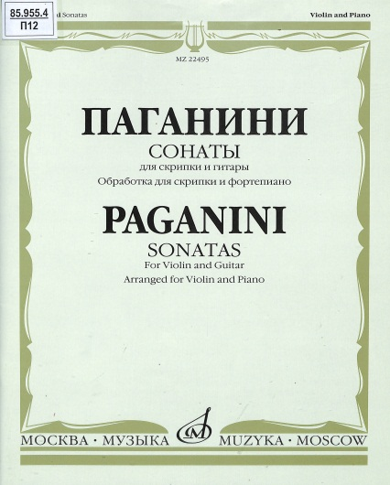
Скрипка
85.955.4 Б54 | Бетховен Л. Соната № 7 : для скрипки и фортепиано : ор. 30 № 2 / Л. Бетховен ; ред. Д. Ойстраха, Л. Оборина. - Москва : Музыка, 2006. - 32 с., 1 парт. (12 с.) Экземпляры: всего:2 - ХР(2)
85.955.4 Б54 | Бетховен Л. Соната № 10 : для скрипки и фортепиано : ор. 96 / Л. Бетховен ; ред. Д. Ойстраха, Л. Оборина. - Москва : Музыка, 2006. - 28 с., 1 парт. (8 с.) Экземпляры: всего:2 - ХР(2)
85.955.4 Б54 | Бетховен Л. Соната № 9 : для скрипки и фортепиано : ор. 47 / Л. Бетховен ; ред. Д. Ойстраха, Л. Оборина. - Москва : Музыка, 2006. - 62 с., 1 парт. (24 с.) Экземпляры: всего:2 - ХР(2)
85.955.4 П12 | Паганини Н. Сонаты : для скрипки и гитары : обработка для скрипки и фортепиано / Н. Паганини ; обраб. О. Агаркова. - Москва : Музыка, 2011. - 36 с., 1 парт. (16 с.) Экземпляры: всего:2 - ХР(2)

Slide 20
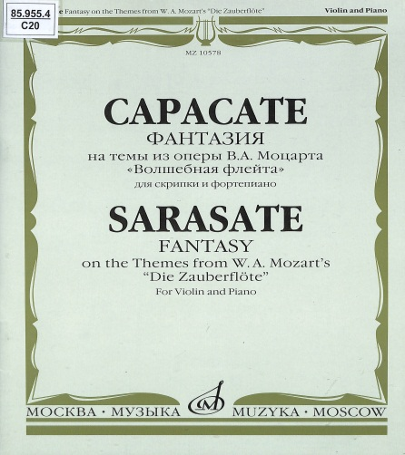
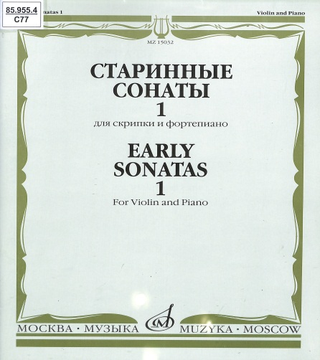
Скрипка
85.955.4 И75 | Йорданова Й. Букварь для маленьких скрипачей / Йова Йорданова. - Москва : Музыка, 2014. Вып. 1. - 64 с. + 1 клавир (44 с.) Вып. 2. - 44 с. + 1 клавир (48 с.) Экземпляры: всего:2 - ХР(1), ДМШ(1)
85.955.4 С20 | Сарасате П. Фантазия на темы из оперы В. А. Моцарта "Волшебная флейта" : для скрипки и фортепиано : соч. 54 / П. Сарасате. - Москва : Музыка, 2009. - 28 с., 1 парт. (12 с.). - (Из наследия великих скрипачей) Экземпляры: всего:2 - ХР(2)
85.955.4 С77 | Старинные сонаты : для скрипки и фортепиано. Вып. 1. - Москва : Музыка, 2011. - 56 с., 1 парт. (24 с.) Экземпляры: всего:2 - ХР(2)

Slide 21
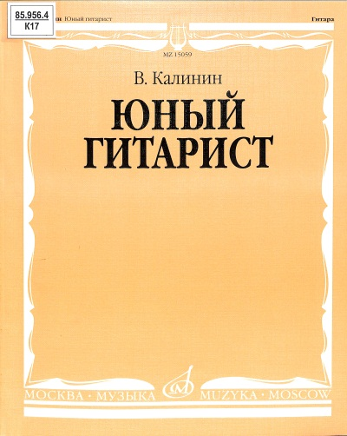
Смычковые инструменты
Альт
85.955.5 Л38 | Легкие этюды : для альта / ред. М. Шпанова. - Москва : Музыка, 2014. - 40 с. Экземпляры: всего:2 - ХР(2)
Щипковые инструменты
Гитара
85.956.4 К17 | Калинин В. П. Юный гитарист / В. Калинин. - Москва : Музыка, [2014]. - 128 с. : ил. Экземпляры: всего:2 - ХР(1), ДМШ(1)
85.956.41 К23 | Каркасси М. Избранные произведения : для шестиструнной гитары / М. Каркасси ; сост. Е. Ларичев. - Москва : Музыка, 2014. - 80 с. - (Классическая библиотека гитариста) Экземпляры: всего:2 - ХР(2)

Slide 22
Гитара
85.956.41 Л93 | Любимые мелодии : для шестиструнной гитары / сост. О. Кроха. - Москва : Музыка, [2014]. - 120 с. Экземпляры: всего:2 - ХР(2)
85.956.41 С65 | Сор Ф. Избранные произведения : для шестиструнной гитары / Ф. Сор ; сост. Е. Ларичев. - Москва : Музыка, [2014]. - 72 с. - (Классическая библиотека гитариста) Экземпляры: всего:2 - ХР(2)
85.956.41 Х91 | Хрестоматия гитариста : пьесы для шестиструнной гитары / сост. и исполнит. ред. О. Крохи. - Москва : Музыка, 2014. - 80 с. - (Детская музыкальная школа. 1-7 классы) Экземпляры: всего:2 - ХР(1), ДМШ(1)

Slide 23
Балалайка
85.956.7 А65 | Андреев В. В. Вальсы : для балалайки и фортепиано / В. Андреев ; сост. А. Горбачев. - Москва : Музыка, 2011. - 128 с., 1 парт. (48 с.) Экземпляры: всего:2 - ХР(2)
85.956.7 Г70 | Городовская В. Н. Концертные произведения : для балалайки и фортепиано. Вып. 3 / Вера Городовская ; сост. Анатолий Тихонов. - [Осинники] : Изд. фонда им. М. А. Матренина, 2013. - 96 с. - (Благотворительный фонд им. М. А. Матренина) Экземпляры: всего:2 - ХР(2)
85.956.7 Т38 | Техника игры на балалайке : гаммы и упражнения : методическое пособие / сост. И. Иншаков, А. Горбачев. - Москва : Музыка, 2014. - 80 с. - (Детская музыкальная школа. Музыкальное училище) Экземпляры: всего:2 - ХР(1), ДМШ(1)

Slide 24
Балалайка
85.956.7 Х91 | Хрестоматия балалаечника / сост. В. Щербак. - Москва : Музыка, [2014]. - 80 с. - (Детская музыкальная школа. Младшие классы) Экземпляры: всего:2 - ХР(1), ДМШ(1)
85.956.7 Х91 | Хрестоматия балалаечника / сост. В. Зажигин. - Москва : Музыка, 2013. - 112 с., 1 парт. (32 с.). - (Детская музыкальная школа. Старшие классы. Музыкальное училище) Экземпляры: всего:2 - ХР(2)
Домра
85.956.8 Г70 | Городовская В. Н. Концертные произведения : для домры и фортепиано. Вып. 1 / Вера Городовская ; сост. Сергей Лукин. - [Осинники] : Изд. фонда им. М. А. Матренина, 2012. - 80 с. - (Благотворительный фонд им. М. А. Матренина) Экземпляры: всего:2 - ХР(2)

Slide 25
Домра
85.956.8 Г70 | Городовская В. Н. Концертные произведения : для домры и фортепиано. Вып. 2 / Вера Городовская ; сост. Сергей Лукин. - [Осинники] : Изд. фонда им. М. А. Матренина, 2013. - 68 с. - (Благотворительный фонд им. М. А. Матренина) Экземпляры: всего:2 - ХР(2)
85.956.8 К59 | Кокорин А. Н. Сюита в старинном стиле : для домры и фортепиано / Андрей Кокорин. - Омск : [б. и.], 2002. - 14 с. Экземпляры: всего:1 - ХР(1)
85.956.8 Л84 | Лукин С. Ф. Методика работы над новым репертуаром для домры. Вып. 1 / С. Ф. Лукин, М. И. Имханицкий. - Москва : РАМ им. Гнесиных, 2003. - 52 с. Экземпляры: всего:1 - ХР(1)

Slide 26
Домра
85.956.8 Х91 | Хрестоматия домриста. Трехструнная домра. Ч. I / сост. Н. Бурдыкина. - Москва : Музыка, 2014. - 80 с. - (Детская музыкальная школа. Средние и старшие классы) Экземпляры: всего:2 - ХР(2)
85.956.8 Х91 | Хрестоматия домриста. Трехструнная домра. Ч. II / сост. Н. Бурдыкина. - Москва : Музыка, 2014. - 80 с. - (Детская музыкальная школа. Старшие классы. Младшие курсы музыкального училища) Экземпляры: всего:2 - ХР(2)
85.956.8 Х91 | Хрестоматия домриста. Трехструнная домра. Ч. III / сост. Н. Бурдыкина. - Москва : Музыка, 2013. - 80 с. - (Детская музыкальная школа. Старшие классы. Младшие курсы музыкального училища) Экземпляры: всего:2 - ХР(2)

Slide 27
Духовые инструменты
Флейта (блокфлейта)
85.957.22 В41 | Вивальди А. Концерты : для флейты с оркестром : переложение для флейты и фортепиано / А. Вивальди ; перелож. А. Шатского. - Москва : Музыка, 2010. - 40 с., 1 парт. (12 с.). - (Шедевры мировой классики) Экземпляры: всего:2 - ХР(2)
85.957.22 В69 | Волшебная флейта : альбом популярных пьес : переложение для блокфлейты-сопрано и фортепиано / сост. И. Пушечников. - Москва : Музыка, 2014. - 40 с., 1 парт. (16 с.) Экземпляры: всего:2 - ХР(2)
85.957.22 М89 | Музыкальная мозаика : детские пьесы и песни : переложение для блокфлейты и фортепиано. Вып. 1 / ред. Е. Орехова. - Москва : Музыка, 2014. - 56 с. Экземпляры: всего:2 - ХР(2)

Slide 28
Флейта (блокфлейта)
85.957.22 М89 | Музыкальная мозаика : популярные мелодии : переложение для блокфлейты и фортепиано. Вып. 2 / ред. Е. Орехова. - Москва : Музыка, 2014. - 72 с. Экземпляры: всего:2 - ХР(2)
85.957.22 Х91 | Хрестоматия для блокфлейты. Ч. 1: Пьесы / сост. и ред. И. Пушечников. - Москва : Музыка, 2013. - 52 с., 1 парт. (20 с.). - (Детская музыкальная школа. 1-3 классы) Экземпляры: всего:2 - ХР(1), ДМШ(1)
85.957.22 Х91 | Хрестоматия для блокфлейты. Ч. 2: Пьесы / сост. и ред. И. Пушечников. - Москва : Музыка, 2014. - 48 с., 1 парт. (16 с.). - (Детская музыкальная школа. 1-3 классы) Экземпляры: всего:2 - ХР(1), ДМШ(1)

Slide 29
Флейта
85.957.22 Ц93 | Цыбин В. Н. Концертное аллегро № 3 : для флейты и фортепиано / В. Цыбин. - Москва : Музыка, 2012. - 24 с., 1 парт. (8 с.) Экземпляры: всего:2 - ХР(2)
85.957.22 Э93 | Этюды : для флейты / сост. Ю. Н. Должиков. - Москва : Музыка, [2014]. - 63 с. - (Детская музыкальная школа. 1-5 классы) Экземпляры: всего:2 - ХР(1), ДМШ(1)
Валторна
85.957.30 К47 | Классические пьесы : для валторны и фортепиано / перелож. Е. Карпухина. - Москва : Музыка, 2010. - 48 с., 1 парт. (16 с.) Экземпляры: всего:2 - ХР(2)

Slide 30
Детская музыка
Нотные учебные пособия
85.98я7 С40 | Сиротина Т. Б. Подбираем аккомпанемент : учебное пособие : I-IV классы детских музыкальных школ. Вып. 1 / Т. Сиротина. - Москва : Музыка, 2014. - 80 с. Экземпляры: всего:2 - ХР(1), ДМШ(1)
85.98я7 С40 | Сиротина Т. Б. Подбираем аккомпанемент : учебное пособие : V-VII классы детских музыкальных школ. Вып. 2 / Т. Сиротина. - Москва : Музыка, 2014. - 100 с. Экземпляры: всего:2 - ХР(1), ДМШ(1)
85.98я70 Т52 | Толкунова Е. В. Весёлая музыкальная азбука в картинках, нотах, буквах, цифрах : интегративный курс обучения игре на фортепиано для детей дошкольного и младшего школьного возраста / Елена Толкунова ; худож. Анастасия Прохорова. - Москва : Музыка, 2013. - 80 с. : ил. Экземпляры: всего:1 - ДМШ(1)

